Slide 2
Geocaching Swiss Army Knife für Einsteiger
RNKBerlin / Robin – http://wampenschleifer.de
mit Unterstützung von: anny73, BaldurMorgan, Eastpak1984, Karsten & Co, Spazierenmitziel

Slide 3
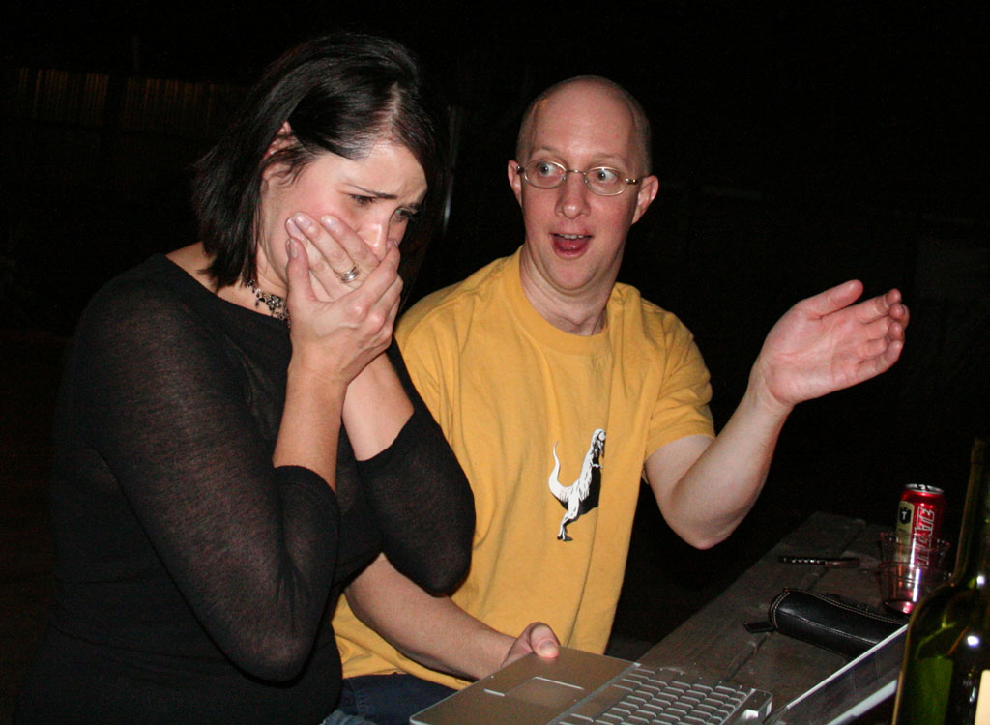
Die erste Begegnung mit GSAK
GSAK
Because you‘ll never forget your first GSAK
Quelle: Picture Alliance
Quelle: http://goo.gl/HLL65l

Slide 4
Abkürzungen und Jargon
Abkürzung/Jargon | Bedeutung
API | Programmierschnittstelle für den Direktzugriff auf Groundspeak
GPX | GPS Exchange Format (GPX) ist ein Datenformat zur Speicherung von Geodaten (GPS-Daten)
GPSr | GPS Receiver – Euer Garmin/Magellan/…
GS / GC | Groundspeak / geocaching.com
Owner | Cache-Eigentümer
PQ | Pocket Query: ZIP-Datei mit ausgewählten Caches von Groundspeak
Spoiler | Verräterisches Bild mit Hinweisen auf das Final
Ohne Englischkenntnisse wird es spätestens bei den Makros schwierig.

Slide 5
Was solltet Ihr nach dem heutigen Workshop kennen/können?
Datenbanken einrichten
PQ laden / Ignore-Listen
Wegpunkte in GSAK verwalten
Sortieren und filtern
Wegpunkte modifizieren
Korrigierte Koordinaten eingeben
Unterwegpunkte nutzen
Notizfelder nutzen
Schnittstellen zu anderen Programmen / Geräten bedienen
Makros auswählen und installieren
Eine eigene Fundstatistik erstellen
Nicht verzweifeln! GSAK ist eine Profisoftware, bei der sich alles konfigurieren lässt – aber nur ein Teil ist nötig.

Slide 6
GSAK für Einsteiger
Installation und Basiskonfiguration – einfach mal anfangen!
Vom Cache zur Datenbank – Einrichtung einer Datenbank und grundlegende Funktionen der Cacheverwaltung
Sortieren, Filtern, Suchen – von der Datenbank zur Tourenplanung
Vom Computer aufs GPSr – eingebaute Lösungen und externe Makros
Vom GPSr zurück in die Datenbank – Funde verwalten und loggen

Slide 7
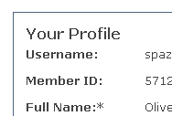
Installation
GSAK von http://GSAK.net/ herunterladen und installieren.
GSAK fragt nach der Owner-ID → Member-ID auf GC-Webseite http://geocaching.com/account/
ggf. Kurzanleitung herunterladen → http://GSAK.net/GSAK101_German.doc
Aktualisierung über „Extras → Neue Version…“ oder Ctrl+A → Erweitert → Versionsprüfung
GSAK ist nicht kostenpflichtig, hat aber einen „Nag-Screen“.
Mehr Spaß (und eine bessere Datengrundlage) hat man mit einer GC-Premiummitgliedschaft, denn damit kann man „Pocket Queries“ (PQ) erzeugen.

Slide 8
GSAK für Einsteiger
Installation und Basiskonfiguration – einfach mal anfangen!
Vom Cache zur Datenbank – Einrichtung einer Datenbank und grundlegende Funktionen der Cacheverwaltung
Sortieren, Filtern, Suchen – von der Datenbank zur Tourenplanung
Vom Computer aufs GPSr – eingebaute Lösungen und externe Makros
Vom GPSr zurück in die Datenbank – Funde verwalten und loggen

Slide 9
Datenbanken organisieren
GSAK organisiert die Caches in „Datenbanken“.
Es kann sinnvoll sein, Datenbanken thematisch oder regional zu gliedern. Ein Praxisbeispiel:
Temp: eine temporäre Datenbank, z.B. für das Mega hier
Dodo: Caches, die wir machen müssen, bevor sie aussterben ☺
Homezone: alle Caches in meiner näheren Umgebung
Found: die von uns gefundenen Caches
Placed: die von uns gelegten Caches

Slide 10
Datenbank einrichten
PQ mit Caches für diese Datenbank laden [Datei → Öffnen; Strg+O]
„Normale“ PQ für offene Caches
„My Finds“-PQ für gefundene Caches
„Meine Caches“-PQ
Zip-Datei muss nicht entpackt werden
GSAK merkt sich den Dateinamen pro Datenbank
„Nullpunkt“ definieren:
[Datenbank → Eigenschaften] (Bei Bedarf: Weitere unter [Extras → Optionen → Orte] hinzufügen)
Wahlweise auch [Wegpunkt → Als Zentrum setzen]
Diese Parameter sagen, dass GSAK Landkreis, Bundesland und Höhe einfügen soll

Slide 11
Datenbank aktualisieren
Regelmäßige PQs
Download einzelner GPX-Dateien
Aktualisieren aus GSAK
Achtung: GSAK kann archivierte Caches nicht automatisch erkennen! Diese müssen also von Hand gefiltert und gelöscht werden.
Anmerkung: GSAK ist eine Datenbankanwendung, es muss also nicht gespeichert werden. GSAK erzeugt automatisch Sicherungskopien. Für den Fall, dass man einmal falsch geklickt hat. [Datei → Wiederherstellen]

Slide 12
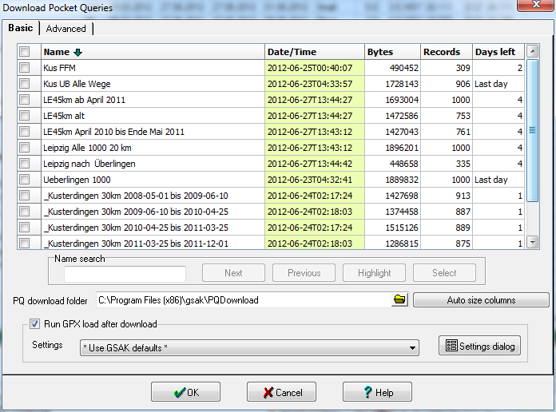
Für Premium-Mitglieder: Aktualisieren direkt per API

Slide 13
Datenbank sichern
Speichern auf dem heimischen Rechner ist die einfachste Variante. Es geht aber auch in der Cloud.
Backup in GSAK
Sicherungskopie auf Google Drive

Slide 14
GSAK für Einsteiger
Installation und Basiskonfiguration – einfach mal anfangen!
Vom Cache zur Datenbank – Einrichtung einer Datenbank und grundlegende Funktionen der Cacheverwaltung
Sortieren, Filtern, Suchen – von der Datenbank zur Tourenplanung
Vom Computer aufs GPSr – eingebaute Lösungen und externe Makros
Vom GPSr zurück in die Datenbank – Funde verwalten und loggen

Slide 15
Caches – Anzeige
1
2
Alle Spalten können auf- oder absteigend sortiert werden.
Suche nach Wegpunkt → Codesuche
Suche nach Name → Namenssuche

Slide 16
Caches – Filtern / Suchen
[Suchen – Filter; Strg+F]
Distanz
Daten
Attribute
Status
…
Schnellfilter (Rechtsklick)
Und dann gibt es noch mfilter, ein SQLite „Where“-Statement für den aktuellen Filter: Difficulty=4 or Terrain=4

Slide 17
Caches – Hervorheben
Wegpunkt → Hervorheben
Schriften, Farben, Spalten oder Zeilen können hervorgehoben werden.
Es kann auf mfilter, Beschreibungen oder Variablen gefiltert werden

Slide 18
Unterwegpunkte / Child Waypoints
1
2
3
Hier als Beispiel eine Anzeige im Splitscreen (Anzeige → Splitscreen oder F2).

Slide 19
Umgang mit Mysteries
Das „Notes“-Symbol ist gut geeignet, um sich Gedanken zu Mysteries zu notieren.
Gelöste Caches können mit korrigierten Koordinaten versehen werden (Rechtsklick).
Vorteile:
Kann im GPS als „Cache“ oder als Wegpunkt (mit CorrectedTo FinalLocChild.gsk) angezeigt werden.
Beim Update des Caches durch GPX, PQ oder API werden die korrigierten Koordinaten nicht überschrieben.

Slide 20
Papierloses Cachen
[Datenbank → Bilder herunterladen] lädt alle Bilder der Listings auf der GC-Seite herunter
Dauert beim ersten Mal ein wenig…
SpoilerSync (Makro + Tool) lädt zusätzlich Spoiler-Bilder herunter
Achtung: Groundspeak verbietet das automatische Einsammeln von Daten. Wählt deshalb für „Delay between Requests“ mindestens einige Sekunden, sonst kann Euer Konto gesperrt werden!

Slide 21
Geocaching.com Direktzugriff
Seit Version 8 ist Zugriff auf Groundspeak per API möglich.
PQs können aus GSAK gezogen werden - aber eine manuelle Nachbearbeitung ist meistens nötig:
Land, Landkreis
Höhe
GCVote
Was immer Euch noch fehlt…

Slide 22
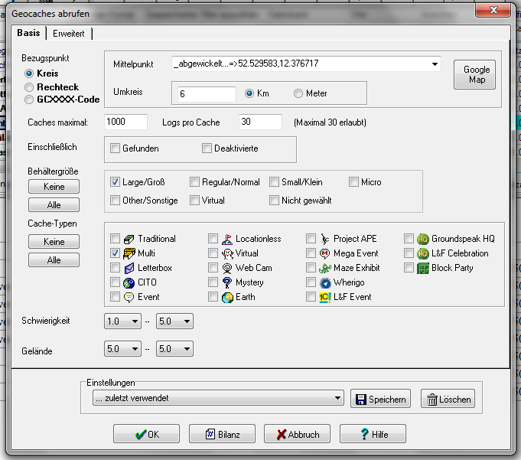
Caches direkt aus GSAK ziehen
So ist es möglich, an einem Tag 16.000 Caches herunterzuladen oder zu aktualisieren: 6000 Full + 10000 Light

Slide 23
Fast vergessen - cachen gehen ☺
Wegpunkte filtern
Wegpunkte ans Gerät übertragen [GPS – Wegpunkte senden]
Hier kann man noch ganz viel einstellen – aber das kommt gleich…
Für die Übertragung an Smartphones kann der Weg über eine GPX-Datei sinnvoll sein: [Datei – Exportieren – GPX; Strg - G]
Für verschiedene Geräte gibt es Makros, die die Übertragung optimieren: gsak.net/board/index.php?showforum=12.
Offline-HTML-Seiten erstellen und auf mobiles Gerät überspielen [Datei – Exportieren – HTML; Strg – H]
Für diese Schritte lohnt es sich, Tastaturkürzel zu lernen oder Menüleistenbuttons einzurichten!

Slide 24
GSAK für Einsteiger
Installation und Basiskonfiguration – einfach mal anfangen!
Vom Cache zur Datenbank – Einrichtung einer Datenbank und grundlegende Funktionen der Cacheverwaltung
Sortieren, Filtern, Suchen – von der Datenbank zur Tourenplanung
Vom Computer aufs GPSr – eingebaute Lösungen und externe Makros
Vom GPSr zurück in die Datenbank – Funde verwalten und loggen

Slide 25
GSAK: Wegpunkte senden

Slide 26
Genial für Garmins: GarminExport
GarminExport.gsk
Oregon,Colorado,Dakota, GPSMap 62/78
Custom User Export Macros
Export-Filter (z.B. „keine Boote“)
Attribute POIs (Extras auf dem GPSr)
Gefundene und gelegte Caches (auch unsichtbar) aus ihren eigenen Datenbanken

Slide 27
GSAK für Einsteiger
Installation und Basiskonfiguration – einfach mal anfangen!
Vom Cache zur Datenbank – Einrichtung einer Datenbank und grundlegende Funktionen der Cacheverwaltung
Sortieren, Filtern, Suchen – von der Datenbank zur Tourenplanung
Vom Computer aufs GPSr – eingebaute Lösungen und externe Makros
Vom GPSr zurück in die Datenbank – Funde verwalten und loggen

Slide 28
Nach dem Cachen – loggen!
Option 1: Nichts tun und jede Woche „MyFinds“-PQ laden.
Option 2:
Rechtsklick (RK) auf Wegpunkt
ggf. Funddatum korrigieren [RK – bearbeiten]
WP in Fund-DB kopieren oder verschieben [Datenbank – Wegpunkte kopieren/verschieben]
Statistik erstellen
Option 3: Field Notes vom Gerät importieren
Option 4: den nächsten Workshop besuchen… ☺

Slide 29
Makros
Haben wir noch Zeit?

Slide 30
Warum Makros?
Makros erweitern die Funktionalität von GSAK beträchtlich.
Eine umfangreiche Liste gibt es unter http://GSAK.net/board/MacroIndex.php
Zur Statistikerstellung: FindStatGen
Makros werden zur Installation angeboten, wenn sie von der Webseite heruntergeladen werden.
Manuelle Installation nach Speichern über [Makro].

Slide 31
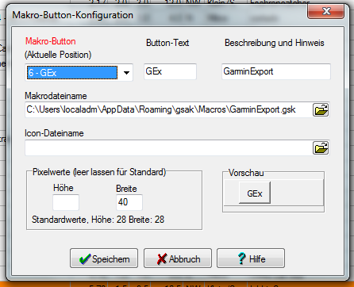
Schneller Zugriff auf Makros
Für den schnellen Zugriff: Makro im Toolbar!
[Makro – Button-Konfiguration]
[RK auf Buttonleiste – Makro-Button-Konfiguration]

Slide 32
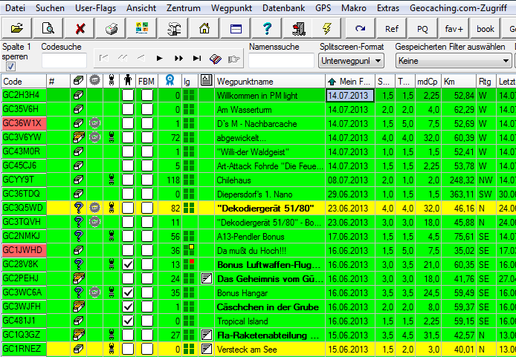
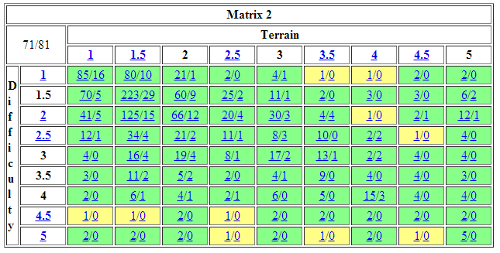
Beliebte Makros: http://gsak.net/board/MacroIndex.php
BadgeGen
FindStatGen
GenUploadStats → Statistik gleich hochladen
Colorize
FizzyChallenge33 / Grid81 → Was fehlt für die 81er-Matrix?
GCVoteGrabber
GoogleEarth → Aktuellen Filter in GE anzeigen
GoogleEarthCircle → 161m-Radius-Anzeige
SpoilerSync

Slide 33
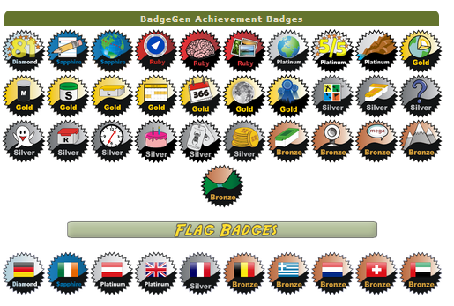
Makros || BadgeGen

Slide 34
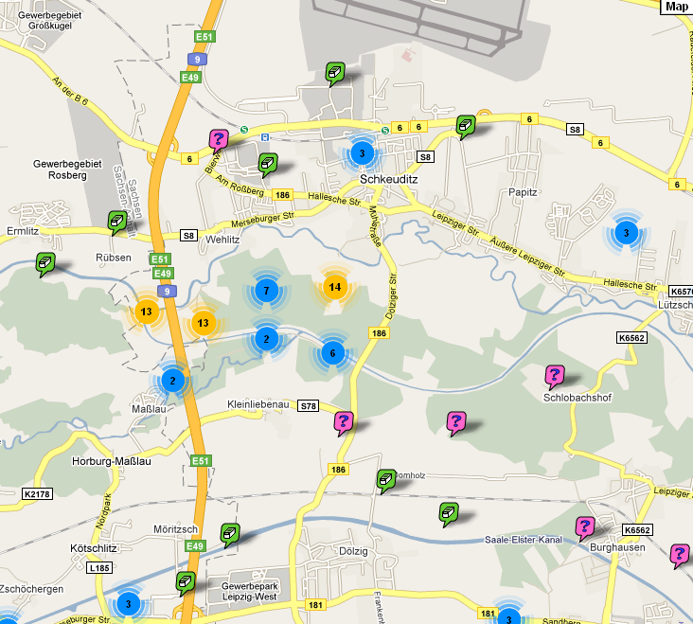
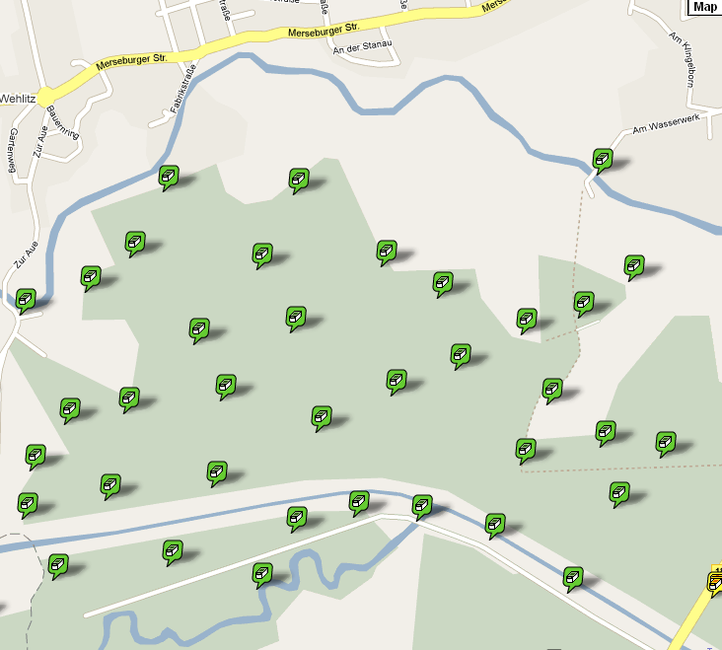
Makros || Google Maps V3
Zoom

Slide 35
Makros || FindStatGen
[Macro – Run – FindStatGen]
Beim ersten Mal: Klick auf „Options“
Später: Nur noch laufen lassen (Bzw. GenUploadStats nutzen)

Slide 36
Makros || FindStatGen – Optionen

Slide 37
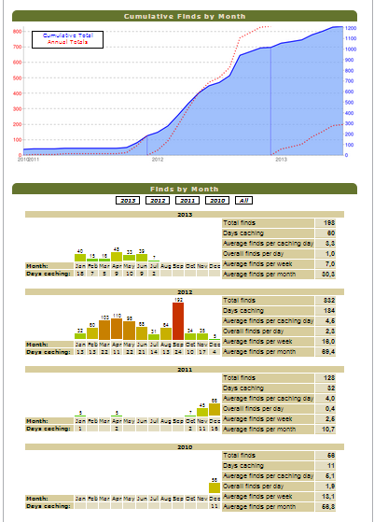
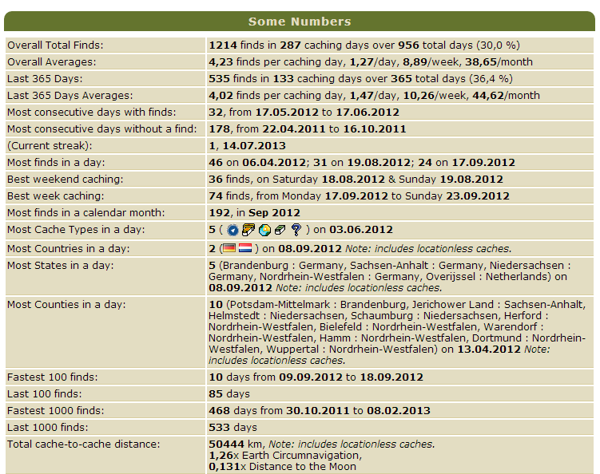
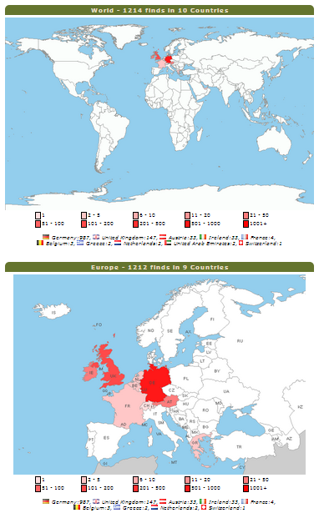
Makros || FindStatGen – Ergebnis

Slide 38
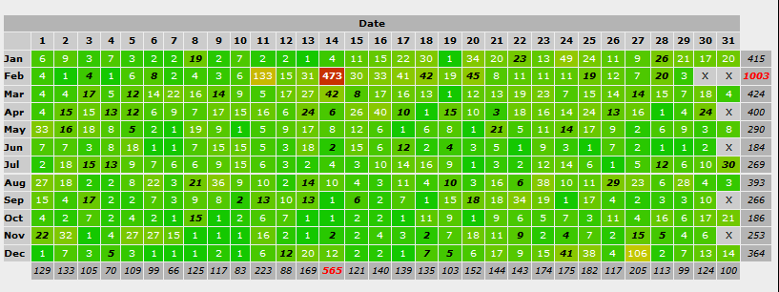
Makros || FindStatGen – Ergebnis

Slide 39
US$30?!? Ohne mich!!!1
http://www.opencaching.de/okapi/introduction.html + OpenCaches By Radius
http://opencachemanage.sourceforge.net/ocmdesktopedition.html
Garmin Basecamp oder Magellan Vantage Point

Slide 40
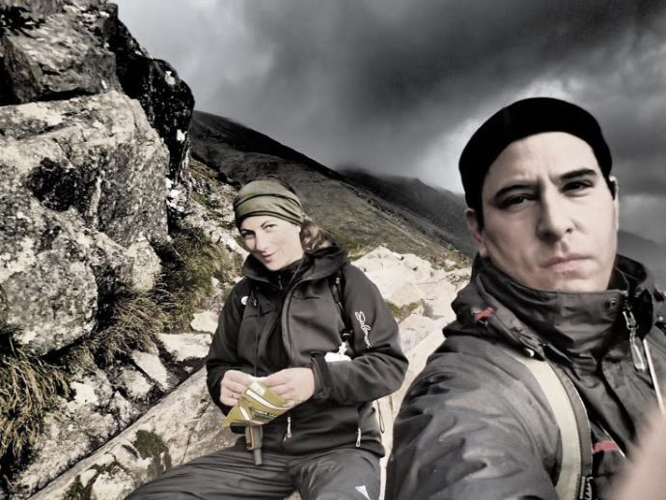
Vielen Dank für Eure
Aufmerksamkeit.
Und jetzt geht raus und sucht Dosen! Oder stellt noch mehr Fragen…

Slide 42
Anmerkung
Die ppt-Folien wurden ursprünglich von spazierenmitziel erstellt. Wir stellen sie gerne allen zur Verfügung, die ähnliche Workshops halten wollen.
Fühlt Euch frei sie zu verändern, zu ergänzen oder zu korrigieren.
Im Gegenzug würden wir uns freuen, wenn der Ursprung der Folien kurz erwähnt wird und ihr uns eine Kopie Eurer Folien zukommen lassen könntet. In der Summe entsteht so vielleicht irgendwann der ideale Vortrag zum Thema.
Ihr erreicht uns unter robin-gsak@wampenschleifer.de.

Slide 43
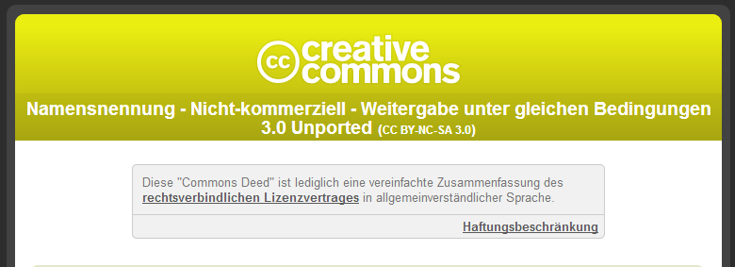
Lizenz
Sie dürfen:
das Werk bzw. den Inhalt vervielfältigen, verbreiten und öffentlich zugänglich machen
Abwandlungen und Bearbeitungen des Werkes bzw. Inhaltes anfertigen
Zu den folgenden Bedingungen:
Namensnennung — Sie müssen den Namen des Autors/Rechteinhabers in der von ihm festgelegten Weise nennen.
Keine kommerzielle Nutzung — Dieses Werk bzw. dieser Inhalt darf nicht für kommerzielle Zwecke verwendet werden.
Weitergabe unter gleichen Bedingungen — Wenn Sie das lizenzierte Werk bzw. den lizenzierten Inhalt bearbeiten oder in anderer Weise erkennbar als Grundlage für eigenes Schaffen verwenden, dürfen Sie die daraufhin neu entstandenen Werke bzw. Inhalte nur unter Verwendung von Lizenzbedingungen weitergeben, die mit denen dieses Lizenzvertrages identisch oder vergleichbar sind.
Wobei gilt:
Verzichtserklärung — Jede der vorgenannten Bedingungen kann aufgehoben werden, sofern Sie die ausdrückliche Einwilligung des Rechteinhabers dazu erhalten.
Public Domain (gemeinfreie oder nicht-schützbare Inhalte) — Soweit das Werk, der Inhalt oder irgendein Teil davon zur Public Domain der jeweiligen Rechtsordnung gehört, wird dieser Status von der Lizenz in keiner Weise berührt.
Sonstige Rechte — Die Lizenz hat keinerlei Einfluss auf die folgenden Rechte:
Die Rechte, die jedermann wegen der Schranken des Urheberrechts oder aufgrund gesetzlicher Erlaubnisse zustehen (in einigen Ländern als grundsätzliche Doktrin des fair use etabliert);
Das Urheberpersönlichkeitsrecht des Rechteinhabers;
Rechte anderer Personen, entweder am Lizenzgegenstand selber oder bezüglich seiner Verwendung, zum Beispiel für Werbung oder Privatsphärenschutz.
Hinweis — Im Falle einer Verbreitung müssen Sie anderen alle Lizenzbedingungen mitteilen, die für dieses Werk gelten. Am einfachsten ist es, an entsprechender Stelle einen Link auf diese Seite einzubinden. http://creativecommons.org/licenses/by-nc-sa/3.0/deed.de

